Slide 1


小山羊和小灰兔

Slide 2

我会认：
早晨 做操 耽误 抱歉 遇见
犹豫 蘑菇 看望 顺路 刺猬

Slide 3
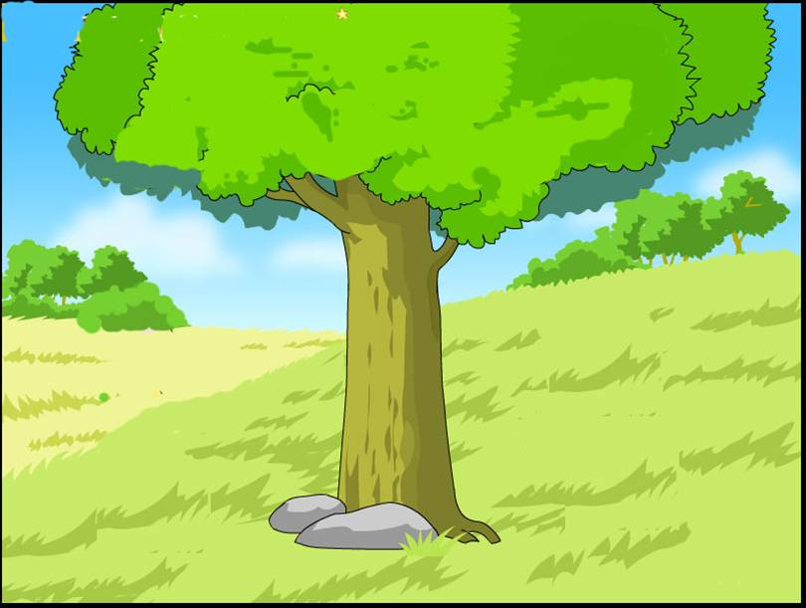

早晨
郑重
抱歉
舅舅
做操
遇见
羞愧
耽误
一愣

Slide 4

PPT模板下载：www.1ppt.com/moban/ 行业PPT模板：www.1ppt.com/hangye/
节日PPT模板：www.1ppt.com/jieri/ PPT素材下载：www.1ppt.com/sucai/
PPT背景图片：www.1ppt.com/beijing/ PPT图表下载：www.1ppt.com/tubiao/
优秀PPT下载：www.1ppt.com/xiazai/ PPT教程： www.1ppt.com/powerpoint/
Word教程： www.1ppt.com/word/ Excel教程：www.1ppt.com/excel/
资料下载：www.1ppt.com/ziliao/ PPT课件下载：www.1ppt.com/kejian/
范文下载：www.1ppt.com/fanwen/ 试卷下载：www.1ppt.com/shiti/
教案下载：www.1ppt.com/jiaoan/
自学任务
①默读课文，找出描写小山羊做法的语句，用“——”画出来。
②再读课文，找出写小灰兔表现的语句，用“﹏﹏”画出来。

Slide 5
★小山羊在家里等啊等啊，等了很久也不见小灰兔来。
★刚才在路上遇见了小刺猬，我们聊了一会儿，耽误了一点儿时间，咱们吃了午饭再去吧。

Slide 6
学法指导
①分别找出小山羊和小灰兔表现的语句，读一读。
②抓重点词交流感受。
③读出感悟。

Slide 7
作业超市:
1、收集关于守信用的格言。
2、续写故事。

